Slide 1







Ignacio Catalán, Brayan Gonzaléz y Jeremy Ibáñez

Slide 2
descripcion del proyecto
ChileRemates es una plataforma chilena orientada a la compra, venta y subasta en tiempo real de artículos nuevos y usados clasificados por categorías.
La empresa carecía de una base de datos estructurada y de un sistema de subastas. Las negociaciones dependían de números de contacto escritos a mano en las descripciones. Esta informalidad generaba un desorden crítico en el catálogo, publicaciones duplicadas y la disponibilidad real de los productos.

Slide 3

Objetivo Principal
Nuestro objetivo es resolver este escenario centralizando la operación en una base de datos relacional. Mediante bloques PL/SQL, automatizamos la lógica de negocio clave: la validación y registro de pujas, la obtención de un podio con los tres mejores postores mediante colecciones, y el cierre masivo de subastas con asignación del ganador y respaldo histórico.

Slide 4



tecnologias utilizadas

Slide 5
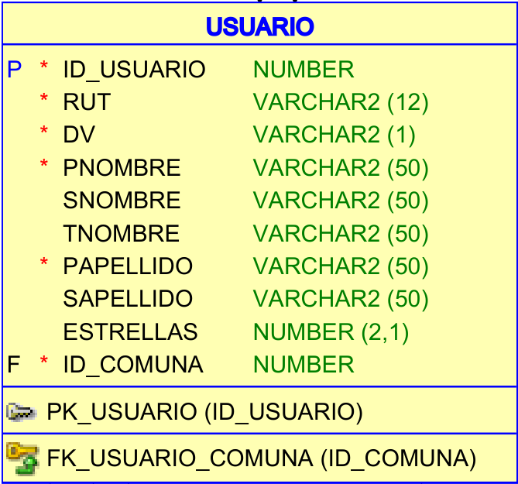
tablas principales

Slide 6
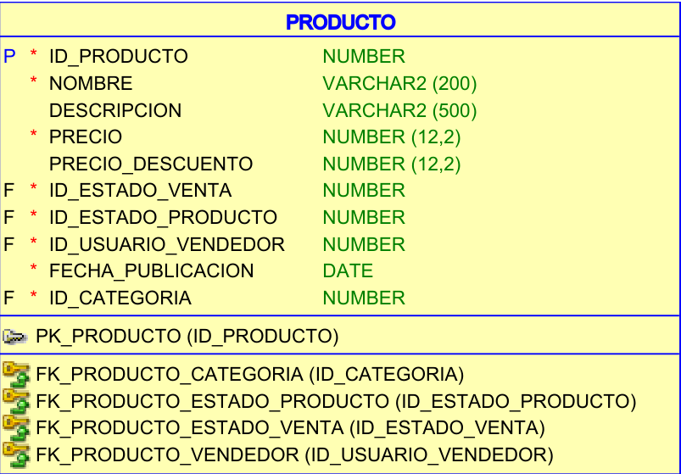
tablas principales

Slide 7
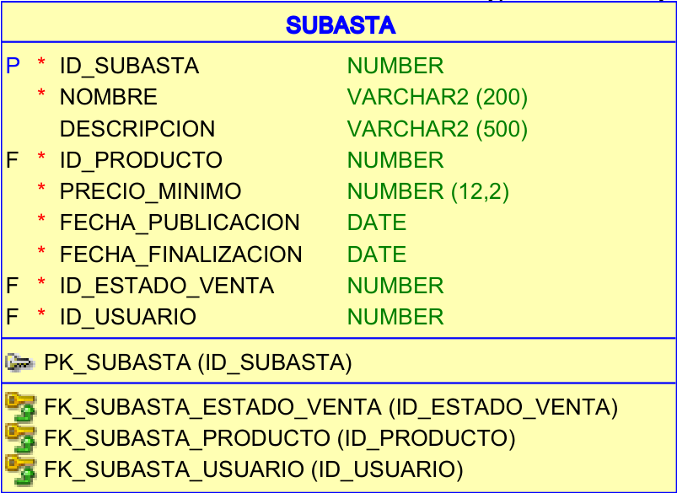
tablas principales

Slide 8
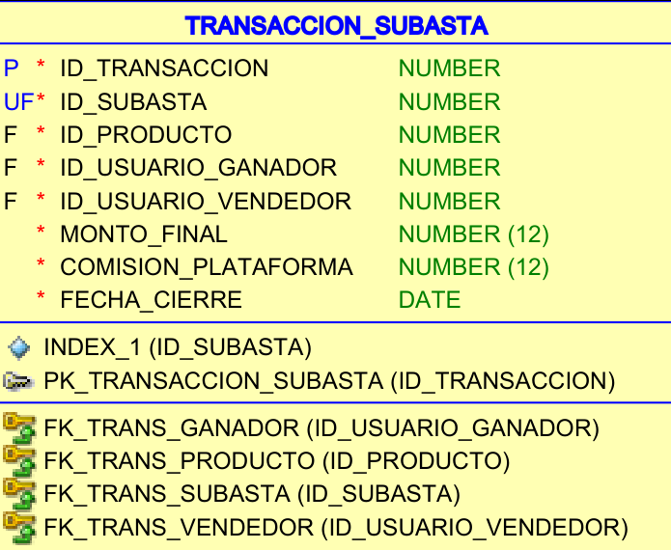
tablas principales

Slide 9


¿COMO SE INTEGRAN RECORD Y VARRAY EN EL PROYECTO?
RECORD: Se usa para empaquetar varios datos en un solo objeto. Por ejemplo, agrupa el nombre de un postor y su puja para el "podio", o los datos del ganador al cerrar una subasta.
VARRAY: Se usa para crear colecciones de tamaño fijo en memoria. Por ejemplo, limita el podio exactamente a los 3 mejores postores, lo que ahorra RAM y hace el sistema más rápido.

Slide 10

COMO SE UTILIZAN EN EL PROYECTO BLOQUES PL SQL
1. Registro y validación de ofertas en tiempo real
2. Generación del podio en memoria
3. Cierre masivo de subastas vencidas
¿QUÉ ES UN CURSOR EXPLÍCITO E IMPLÍCITO?
  Cursor Implícito: Es gestionado automáticamente por Oracle y sirve para procesar consultas sencillas que devuelven una sola fila.
  Cursor Explícito: Es controlado manualmente por el desarrollador (declarar, abrir, extraer y cerrar). Se utiliza para recorrer y procesar múltiples filas en memoria, una por una.

Slide 11


¿QUÉ SON LAS EXCEPCIONES?
EXCEPCIONES PREDEFINIDAS:
EXCEPCIONES PERSONALIZADAS:

Slide 12


¿CÓMO SE INTEGRAN LAS EXCEPCIONES EN LOS BLOQUES PL/SQL?
1. Disparo de reglas de negocio (RAISE):
2. Captura de errores del sistema:
3. Aislamiento de errores en lotes (Bloques anidados):

Slide 13
¿Que son las funciones, paquetes, triggers y procedimientos?
funciones
triggers
paquetes
procedimientos

Slide 14
como se podrian implementar estos elementos mas adelante
La arquitectura centralizaria la lógica de negocio mediante triggers, paquetes, funciones y procedimientos, lo que garantiza transacciones seguras y reportes en tiempo real; sin embargo, requiere gestionar riesgos de rendimiento, depuración compleja por ejecuciones invisibles y fallos de seguridad por inyección SQL o privilegios mal asignados.

Slide 15
resumen y conclusion
El proyecto centralizara y automatizara un marketplace chileno mediante Oracle y PL/SQL para eliminar la desorganizada gestion por mensajes y llamadas. Enfocado en el modelado de datos y logica de servidor, estructurara el catalogo, asegurara el registro de pujas e historial, y automatizara el cierre de subastas, asignacion de ganadores y el podio de mejores postores.

Slide 16
impacto en el proyecto
Reemplazamos la gestion informal por un sistema centralizado en base de datos que garantiza orden, confiabilidad y validacion de pujas en tiempo real, automatizando con eficiencia el cierre oportuno de subastas y la asignacion de ganadores.

Slide 17
recomendaciones
Implementacion de procedimientos mensuales para archivar subastas antiguas y mantener el rendimiento de las tablas activas, junto con triggers complejos que registran en tablas historicas el usuario, fecha, hora y valores previos tras cada modificacion o puja, garantizando transparencia y previniendo fraudes.

Slide 18
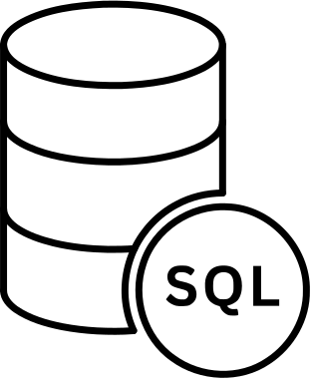
Bloques pl/sql

